Slide 1
TUGAS MATRIKS
(ARRAY 2 DIMENSI)

Slide 2
 | MK₁ | MK₂ | .. | MK_{n}
NIM₁ | Nilai₁₁(Idx₁₁) | Nilai₁₂(Idx₁₂) | .. | Nilai_{1n}(Idx_{1n})
NIM₂ | Nilai₂₁(Idx₂₁) | Nilai₂₂(Idx₂₂) | .. | Nilai_{2n}(Idx_{2n})
.. | .. | .. | .. | ..
NIM_{m} | Nilai_{m1}(Idx_{m1}) | Nilai_{m2}(Idx_{m2}) | .. | Nilai_{mn}(Idx_{mn})
Buatlah algoritma dan program untuk kasus tersebut

Slide 3
Ubah array mata kuliah menjadi array of record (Kode Mata Kuliah, Nama Mata Kuliah, SKS)
Ubah array mahasiswa menjadi array of record (NIM,Nama,IPK)
Matriks Nilai dan matriks Indeks Nilai tetap
Tampilan akhir (menampilkan tampilan seperti ini sebanyak M mahasiswa)
NIM :
Nama :
IPK :
Kode Mata Kuliah | Nama Mata Kuliah | SKS | Indeks

Slide 4
Ketentuan Tugas
Satu kelompok minimal 4 orang maksimal 5 orang
Tugas yang dikumpulkan:
Ada cover berisi identitas kelompok (Judul, NIM, Nama, dan Kelas)
Algoritma ditulis tangan
Listing program
Print Screen
Kontribusi dari masing-masing anggota kelompok

Slide 5
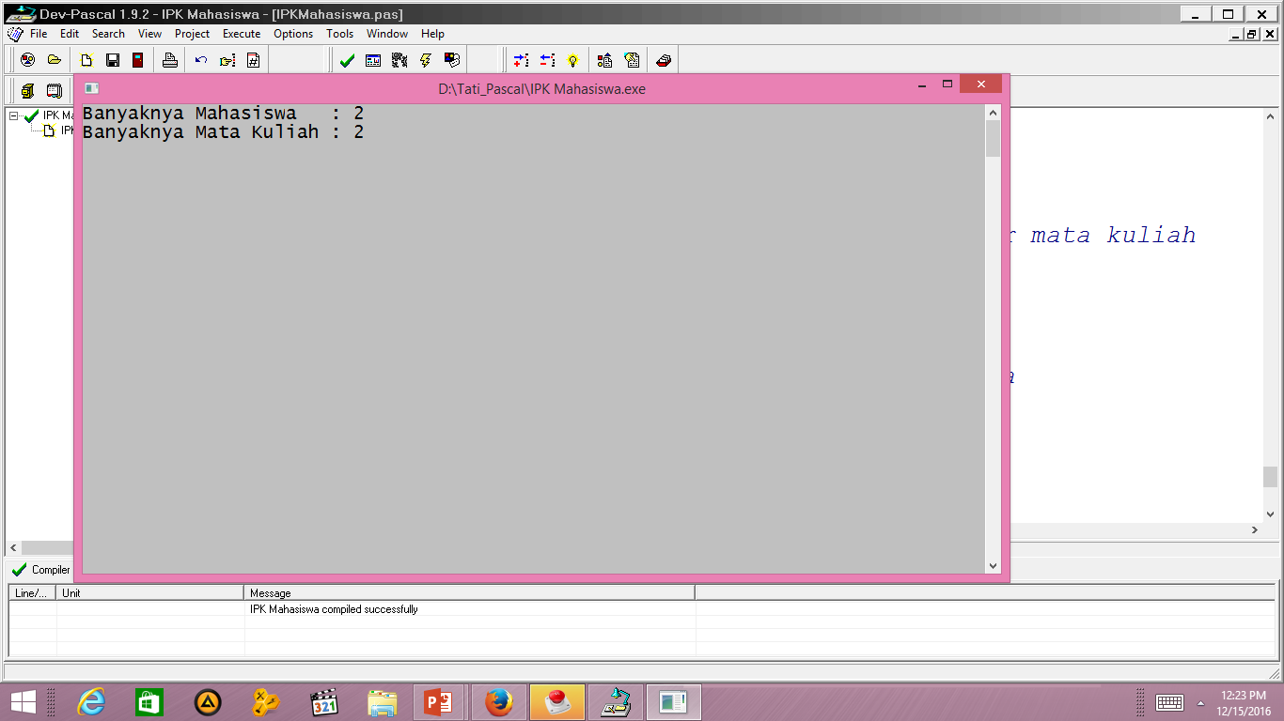
Tampilan Layar Keluaran(1)

Slide 6
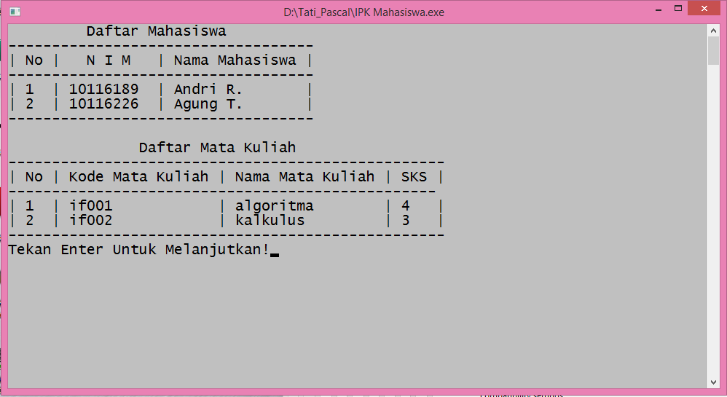
Tampilan Layar Keluaran(2)

Slide 7
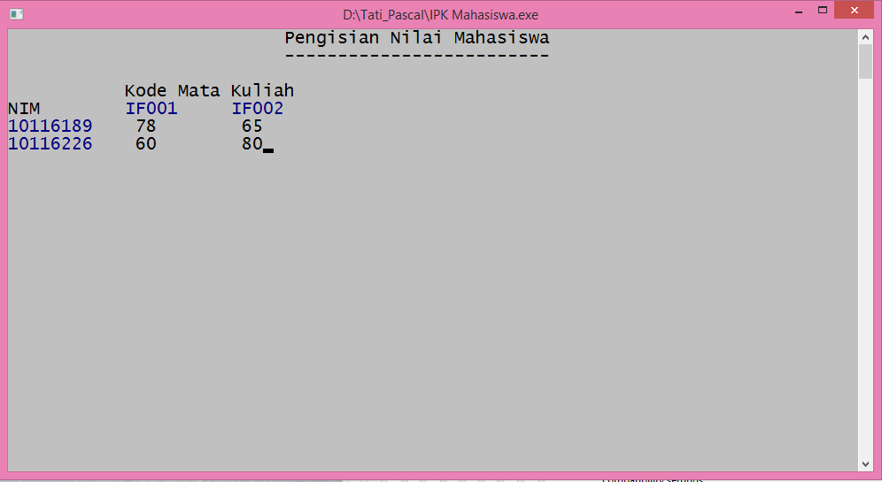
Tampilan Layar Keluaran(3)

Slide 8
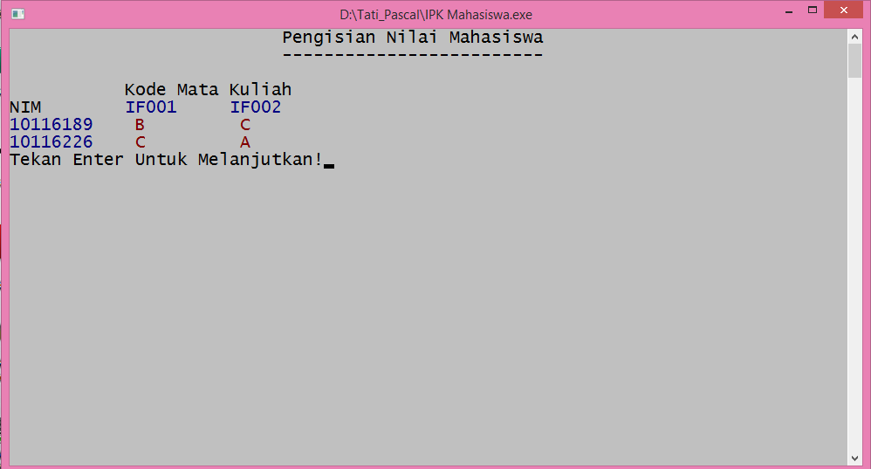
Tampilan Layar Keluaran(4)

Slide 9
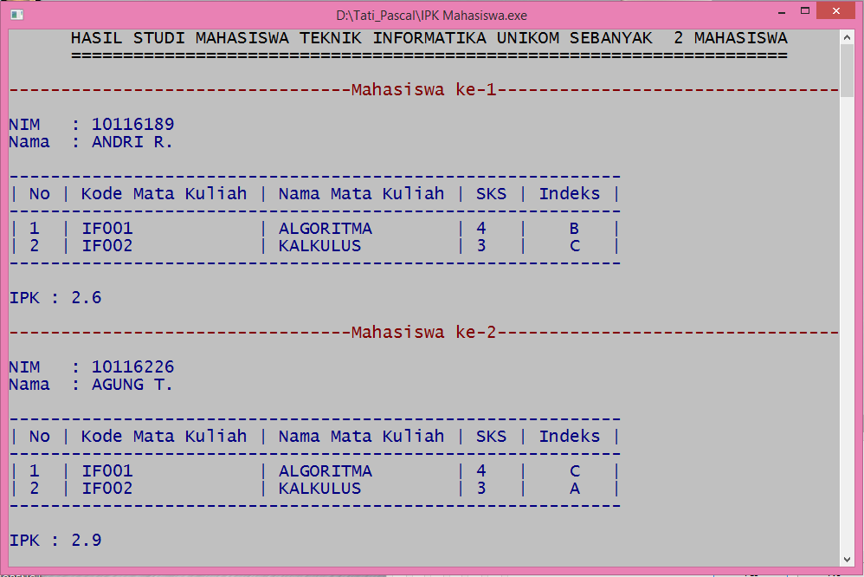
Tampilan Layar Keluaran(5)

